Slide 1


TRƯỜNG TIỂU HỌC TRƯỜNG THỌ
CHÀO MỪNG QUÝ THẦY CÔ
VỀ DỰ CHUYÊN ĐỀ TỔ 5
Môn Toán
BÀI 4: PHÂN SỐ THẬP PHÂN ( T1)
Người thực hiện: Đỗ Thị Thái

Slide 2




Slide 3




Slide 4


Slide 6





< > =
$$\frac{4}{11}$$
$$\frac{10}{11}$$
?
<

Slide 7




< > =
$$\frac{25}{6}$$
$$\frac{25}{13}$$
?
>

Slide 8




< > =
$$\frac{8}{17}$$
?
$$1$$
<

Slide 9





Slide 10






Nhận biết được phân số thập phân; viết được một số phân số thành phân số thập phân.
Vận dụng được việc nhận biết phân số thập phân, viết một số phân số thành phân số thập phân để giải quyết một số tình huống.

Slide 11







Slide 12

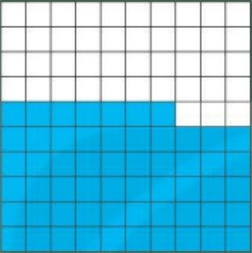




Notes:
Nhấn vào hình ảnh trên câu hỏi để quay lại slide trò chơi

Slide 13
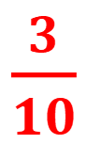
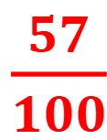
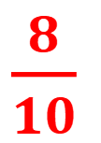
Viết phân số chỉ phần tô màu của mỗi hình.
$\frac{3}{10}$
$\frac{8}{10}$
$\frac{57}{100}$
Notes:
Nhấn vào hình ảnh trên câu hỏi để quay lại slide trò chơi

Slide 14


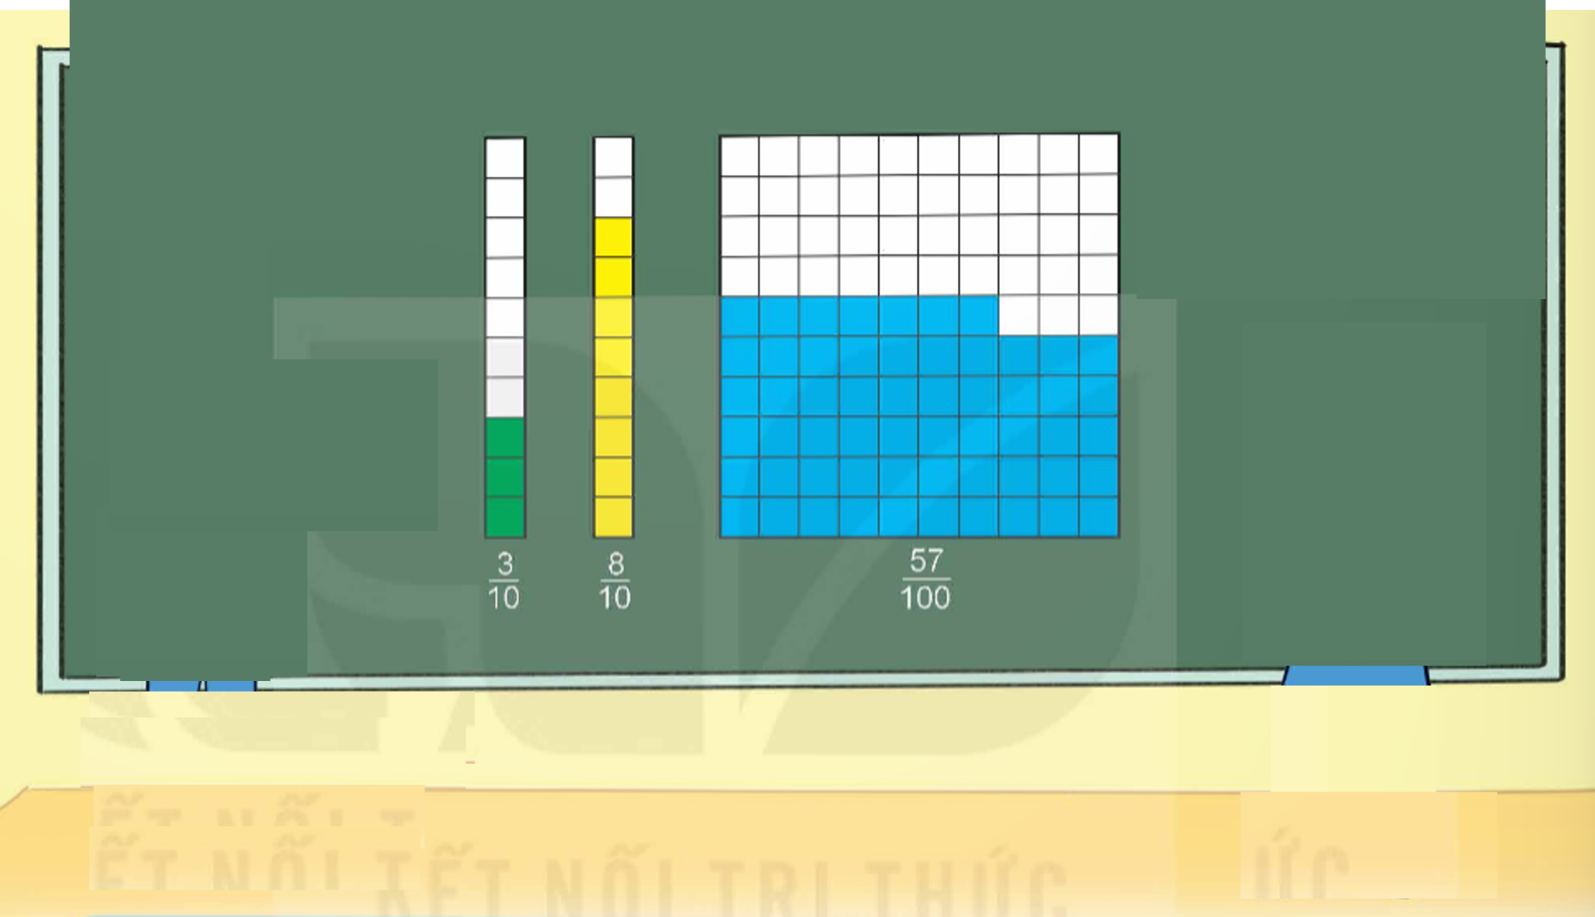


Đây là các phân số chỉ phần đã tô màu của mỗi hình.
Các phân số này có mẫu số là 10, 100

Slide 15

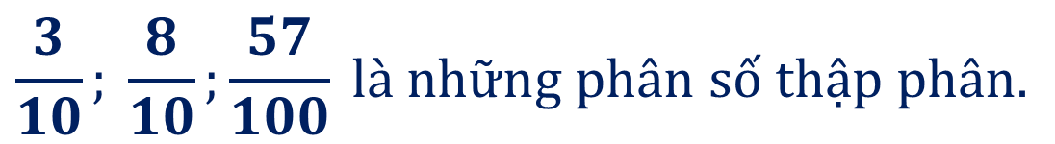
Các phân số thập phân có mẫu số là 10, 100, 1000, …
$$\frac{3}{10}; \frac{8}{10};\frac{57}{100} là những phân số thập phân.$$
$$\frac{15}{10}; \frac{126}{100};\frac{351}{1 000};\frac{1 537}{1 000},…. . cũng là những phân số thập phân.$$

Slide 16


Slide 17
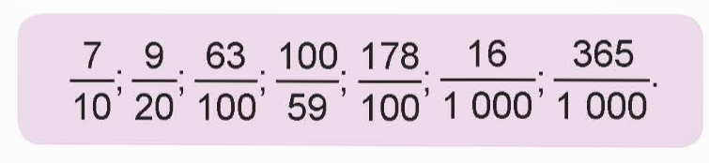
1
Các phân số nào dưới đây là phân số thập phân?

Slide 18
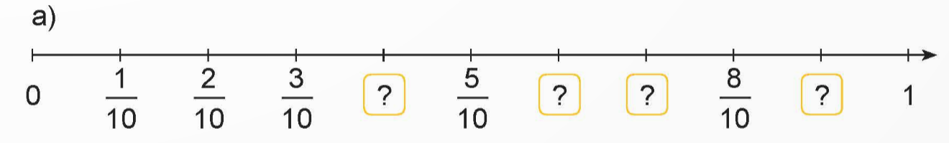
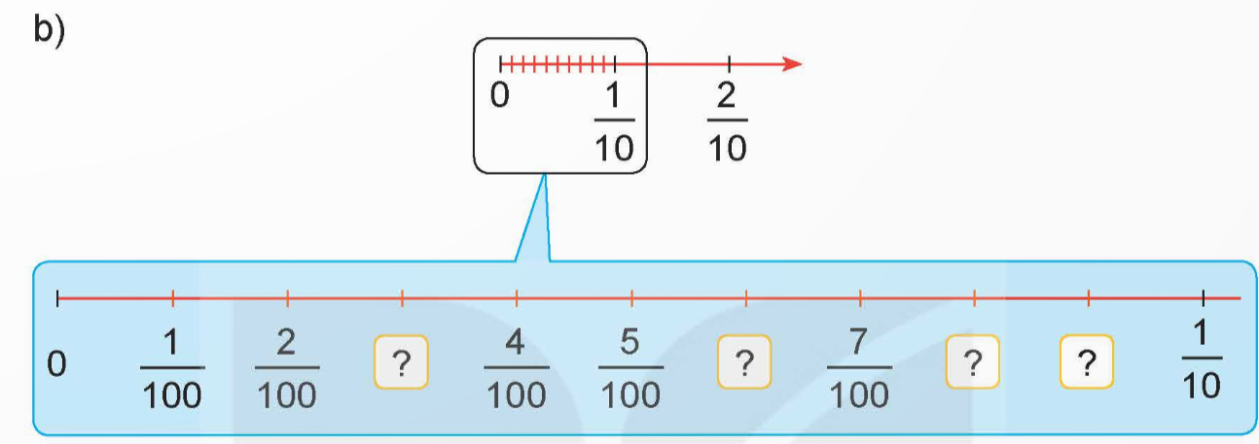








2
Tìm phân số thập phân thích hợp.
$$\frac{4}{10}$$
$$\frac{6}{10}$$
$$\frac{7}{10}$$
$$\frac{9}{10}$$
$$\frac{3}{100}$$
$$\frac{6}{100}$$
$$\frac{8}{100}$$
$$\frac{9}{100}$$

Slide 19



Notes:
Thiết kế: Hương Thảo – Zalo 0972.115.126. Các nick khác đều là giả mạo, ăn cắp chất xám.
Facebook: https://www.facebook.com/huongthaoGADT

